Slide 1
萬民歸主教會
歡迎大家

Slide 2
十一奉獻
【箴言 3:9～10】
你要以財物和一切初熟的土產、尊榮耶和華．這樣、你的倉房、必充滿有餘、你的酒醡、有新酒盈溢。

Slide 3
十一奉獻方法
網上奉獻：kingsparkchinese.org
PushPay: 請發短信到 77977內容“KPChinese”
支票請開“KPIC”恢復正常聚會時，帶到教會

Slide 4
【腓立比書 2:5】
你們當以基督耶穌的心為心。

Slide 5
祂成為基督徒的方舟
祂是聖潔無瑕疵的羔羊
他的身體為我們開路
他是屬神聖潔百姓/祭司國度美好榜樣
復活升天/作王掌權

Slide 6
復活升天的主
復活的大能

Slide 7
【使徒行傳2:22～24 】以色列人哪，請聽我的話：神藉著拿撒勒人耶穌在你們中間施行異能、奇事神蹟，將他證明出來，這是你們自己知道的。他既按著神的定旨先見被交與人，你們就藉著無法之人的手，把他釘在十字架上，殺了。神卻將死的痛苦解釋了，叫他復活，因為他原不能被死拘禁。

Slide 8
【使徒行傳2:32,36】
32這耶穌，神已經叫他復活了，我們都為這事作見證。
36 故此，以色列全家當確實的知道，你們釘在十字架上的這位耶穌，神已經立他為主，為基督了。

Slide 9
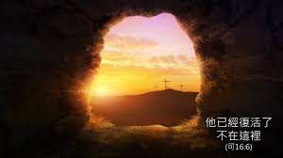
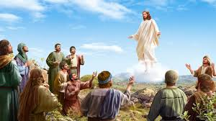
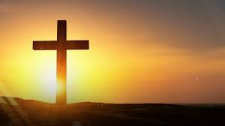
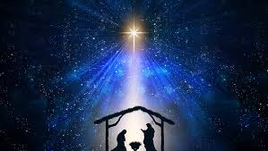
死裡復活
升天作王
死在十架
道成肉身

Slide 10
【腓立比書 2:9～11】
所 以 ， 神將他升為至高，又賜給他那超乎萬名之上的名，叫一切在天上的、地上的，和地底下的，因耶穌的名無不屈膝，無不口稱耶穌基督為主，使榮耀歸與父神。

Slide 11
【羅馬書8:38~39 】
因為我深信無論是死，是生，是天使，是掌權的，是有能的，是現在的事，是將來的事，是高處的，是低處的，是別的受造之物，都不能叫我們與神的愛隔絕；這愛是在我們的主基督耶穌裡的。

Slide 12
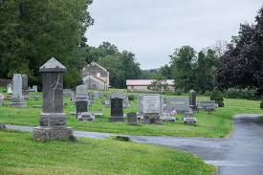
光明國度的使者

Slide 13
豐富人生：
領受愛
+
給出愛

Slide 14
生命的目的

Slide 15
氛圍的改變：
光明吞吃黑暗
復活吞吃死亡
絕望中充滿盼望

Slide 16
一定要記住：
十架上除去罪的轄制
復活敗壞死亡的權勢
升天掌管宇宙萬有

Slide 17
得勝秘訣：
相信祂是“神”
倚靠祂是“救主”
順服祂是“主”

Slide 18
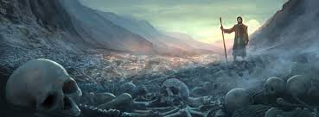
復活的大能

Slide 19
【以西結書 37:3～4】
他對我說：人子啊，這些骸骨能復活麼？我說：主耶和華啊，你是知道的。他又對我說：你向這些骸骨發預言說：枯乾的骸骨啊，要聽耶和華的話。

Slide 20
【以西結書 37:5～6】
主耶和華對這些骸骨如此說：我必使氣息進入你們裡面，你們就要活了。我必給你們加上筋，使你們長肉，又將皮遮蔽你們，使氣息進入你們裡面，你們就要活了；你們便知道我是耶和華。

Slide 21
【以西結書 37:7～8】
於是，我遵命說預言。正說預言的時候，不料，有響聲，有地震；骨與骨互相聯絡。我觀看，見骸骨上有筋，也長了肉，又有皮遮蔽其上，只是還沒有氣息。

Slide 22
【以西結書 37:9～10】
主對我說：人子啊，你要發預言，向風發預言，說主耶和華如此說：氣息啊，要從四方而來，吹在這些被殺的人身上，使他們活了。於是我遵命說預言，氣息就進入骸骨，骸骨便活了，並且站起來，成為極大的軍隊。

Slide 23
啟動復活能力
步驟

Slide 24
相信神的話
宣告神的話
依靠聖靈的大能
枯骨 =》極大的軍隊

Slide 25
你有需要復活的地方嗎？
每個人都有的！

Slide 26
【以弗所書1:19 ～20】
並知道他向我們這信的人所顯的能力是何等浩大，就是照他在基督身上所運行的大能大力，使他從死裡復活，叫他在天上坐在自己的右邊。

Slide 27
【腓立比書4:13】我靠著那加給我力量的，凡事都能做！
【羅馬書8:37】靠著愛我們的主，在這一切事上已經得勝有餘。
【以弗所書3:20】神能照著運行在我們心裡的大力充充足足的成就一切，超過我們所求所想的。

Slide 28
神在說什麼？
不要靠自己
要依靠祂的大能！

Slide 29
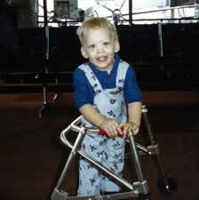
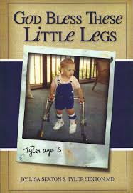
Tyler Sexton，腦癱

Slide 30
被霸凌
被拒絕
信靠神
好醫生
家庭/工作/教會/
社區事工

Slide 31
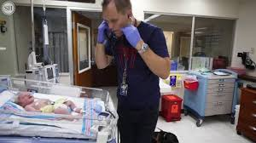
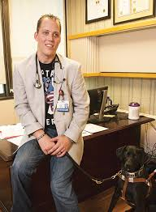
沒有“不能”的事
No Such Thing as Can’t

Slide 32
神不造廢物
人：No，神：Yes
每一天
都讓人遇見耶穌

Slide 33
他相信
他想要
依靠神
有行動
他得著/得勝了

Slide 34
【腓立比書4:13】我靠著那加給我力量的，凡事都能做！
【羅馬書8:37】靠著愛我們的主，在這一切事上已經得勝有餘。
【以弗所書3:20】神能照著運行在我們心裡的大力充充足足的成就一切，超過我們所求所想的。

Slide 35
【羅馬書 7】18我也知道在我裡頭，就是我肉體之中，沒有良善。因為，立志為善由得我，只是行出來由不得我。24我真是苦阿！誰能救我脫離這取死的身體呢？
25 感謝神，靠著我們的主耶穌基督就能脫離了

Slide 36
神要我們
使用意志力
倚靠祂復活大能
活出祂造我們
豐盛的生命

Slide 37
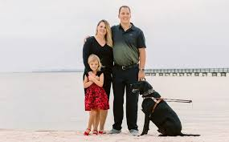
Dr. Tyler Sexton
神把悲劇變成得勝

Slide 38
人生三大悲劇
受世界影響
圍繞自己
倚靠自己

Slide 39
我們
需要問自己

Slide 40
我相信主耶穌復活了嗎？
祂復活的能力在哪裡？
我這一生要得著什麼？
我依靠神？還是自己？
我不能？還是不願意？

